Slide 1
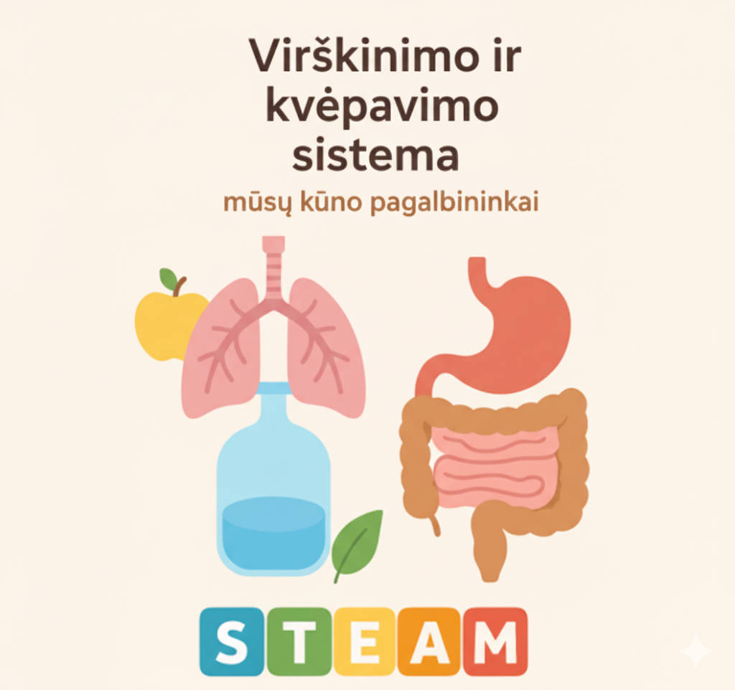

3 klasė
Parengė: Renata Bučmienė, pradinio ugdymo mokytoja metodininkė

Slide 2


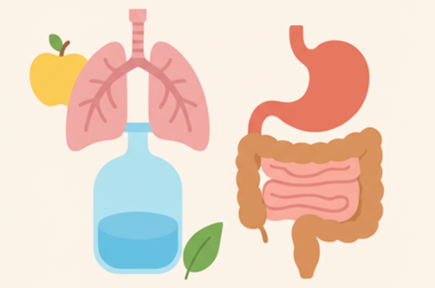
Tikslas
Suprasti, kaip virškinimo ir kvėpavimo sistemos padeda mūsų kūnui gauti energijos ir deguonies bei patiems eksperimentuojant kurti organų modelius.

Slide 3

Uždaviniai
Supažindinti mokinius su pagrindiniais virškinimo ir kvėpavimo sistemos organais.
Paaiškinti, kaip veikia plaučiai ir virškinimo sistema.
Ugdyti kūrybiškumą, kritinį mąstymą ir praktinius įgūdžius per STEAM veiklas.
Skatinti bendradarbiavimą grupėse.
Formuoti sveikos gyvensenos įgūdžius.

Slide 4
Kompetencijos
Pažinimo – suprasti kūno sistemas
Komunikavimo – aiškiai pristatyti savo mintis
Socialinė – bendradarbiauti grupėje
Kūrybiškumo – kurti modelius ir plakatus
Sveikatos – suvokti sveikos gyvensenos svarbą

Slide 5
STEAM
S – Science (Mokslas) - tyrinėjame, kaip mūsų kūne veikia plaučiai ir virškinimo sistema.
T – Technology (Technologijos) - naudojame įvairias priemones plaučių modeliui pagaminti, pritaikome kasdienius daiktus kaip technologinius įrankius, padedančius paaiškinti sudėtingus procesus.
E – Engineering (Inžinerija) - konstruojame plaučių modelį pagal instrukciją. Kuriame virškinimo sistemos modelį iš aplinkoje rastų priemonių.
A – Art (Menas) - piešiame, spalviname ir dekoruojame modelius, kad būtų aiškiau suprasti jų dalis. Išreiškiame kūrybiškumą per spalvas, simbolius ir piešinius.
M – Math (Matematika) – sprendžiame uždavinius.

Slide 6
Metodai
Pokalbis ir diskusija
STEAM veiklos
Darbas grupėse
Kūrybinės užduotys
Refleksija

Slide 7
Priemonės
Plastikiniai buteliai, balionai, šiaudeliai, lipni juosta, plastilinas
Virvutės, kartonas, įvairūs klasės ar namų rakandai virškinimo modeliui
Spalvoti popieriai, flomasteriai, klijai
Paveikslai, schemos, skaidrės

Slide 8
ĮVADINĖ DALIS
Trumpa diskusija, mokiniai dalinasi mintimis : „Iš kur mūsų kūnas gauna jėgų? Iš kur gauname oro?“
Rodomi paveikslai su žmogumi, maistu, kvėpavimu.
Atskleidžiama tema:
Virškinimo ir kvėpavimo sistemos – kūno pagalbininkai

Slide 9

PAGRINDINĖ DALIS
Susipažįstame su virškinimo sistema
Kas yra mityba?

Slide 10

Kas yra
tinkama mityba?

Slide 11
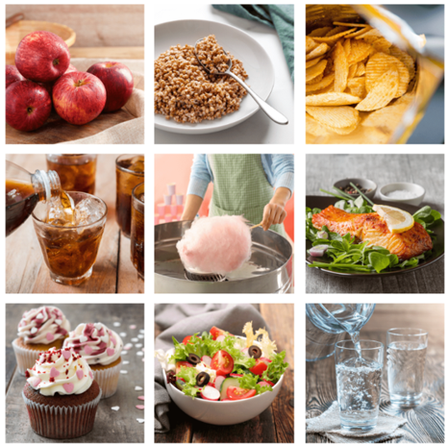
Kuriuos maisto produktus verta valgyti ir gerti, o kurių nereikėtų, jei nori sveikai maitintis? Paaiškink, kodėl.

Slide 12
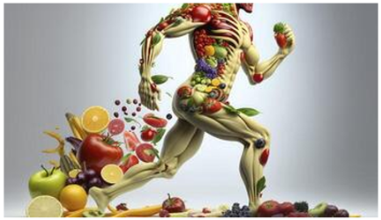
Žmonėms ir gyvūnams reikia tinkamai maitintis, todėl būtina laikytis tam tikrų taisyklių:
• Rinktis organizmui naudingus produktus.
• Valgyti reguliariai, visada tuo pačiu metu.
• Gerti pakankamai vandens.
• Atsisakyti nenaudingų maisto produktų ir žalingų alkoholinių gėrimų.

Slide 13
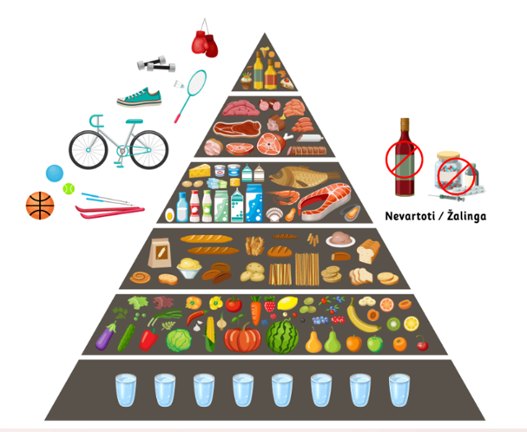
Remdamasis paveikslu, paaiškink, kaip turi elgtis ir maitintis, kad būtum sveikas, ir ko turėtum vengti.

Slide 14
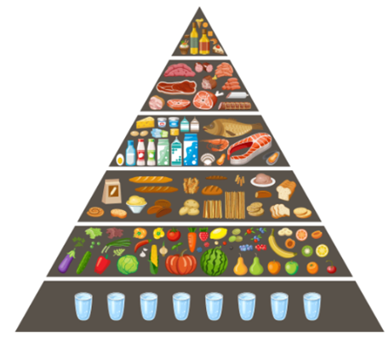
Mitybos piramidė
Mitybos piramidė – aiški ir plačiai naudojama schema, padedanti suprasti, kaip turėtų atrodyti subalansuota mityba.
Ji nurodo rekomenduojamus porcijų dydžius, proporcijas ir maisto produktų įvairovę.
Subalansuotos mitybos pagrindas – pakankamas maistinių medžiagų, vitaminų ir mineralų kiekis, atsižvelgiant į žmogaus amžių, lytį, sveikatos būklę ir fizinį aktyvumą.

Slide 15
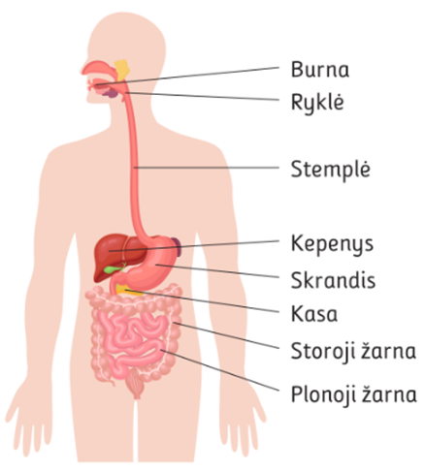
Kokie organai sudaro virškinimo sistemą?
Virškinimo sistema maistą smulkina ir skaido į itin mažas daleles, kurias organizmas gali lengvai pasisavinti.

Slide 16
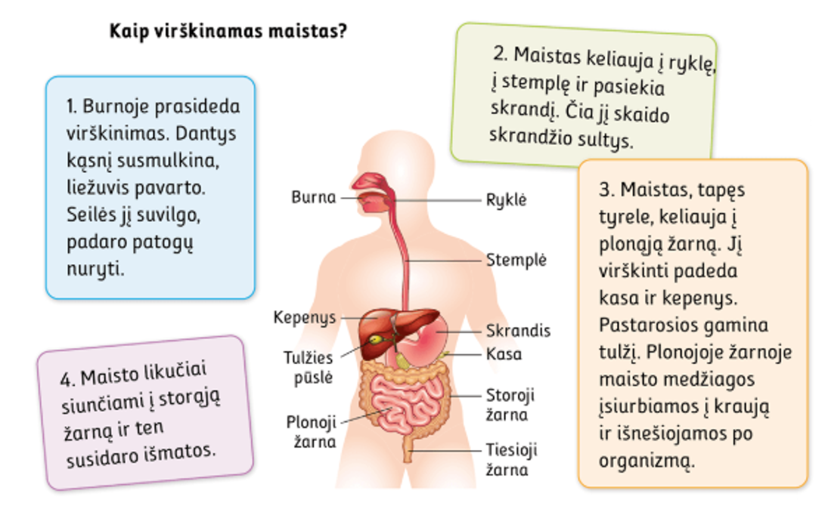

Slide 17
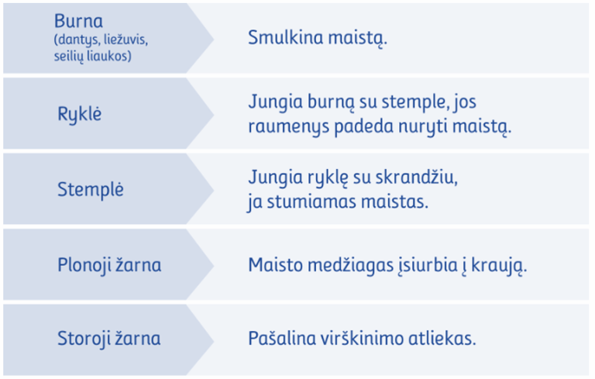

Virškinimo sistemai priklausančių organų funkcijos

Slide 18

Apskaičiuok
Laiko skaičiavimas
Maistas keliauja per virškinimo sistemą. Tarkime, kad maistas skrandyje užtrunka 3 valandas, o plonojoje žarnoje 4 valandomis ilgiau nei skrandyje. Kiek laiko maistas užtrunka plonojoje žarnoje?

Slide 19

Apskaičiuok
Norint, kad virškinimo sistema gerai veiktų, 3 klasės moksleivis turėtų išgerti apie 8 stiklines vandens per dieną.
Kiek stiklinių vandens moksleivis išgers per 7 dienas?

Slide 20

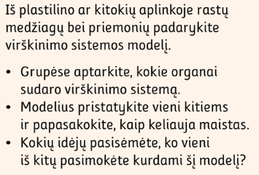
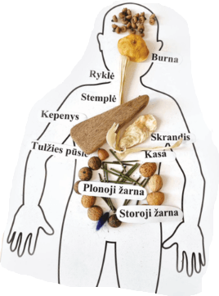
UŽDUOTIS GRUPĖSE

Slide 21
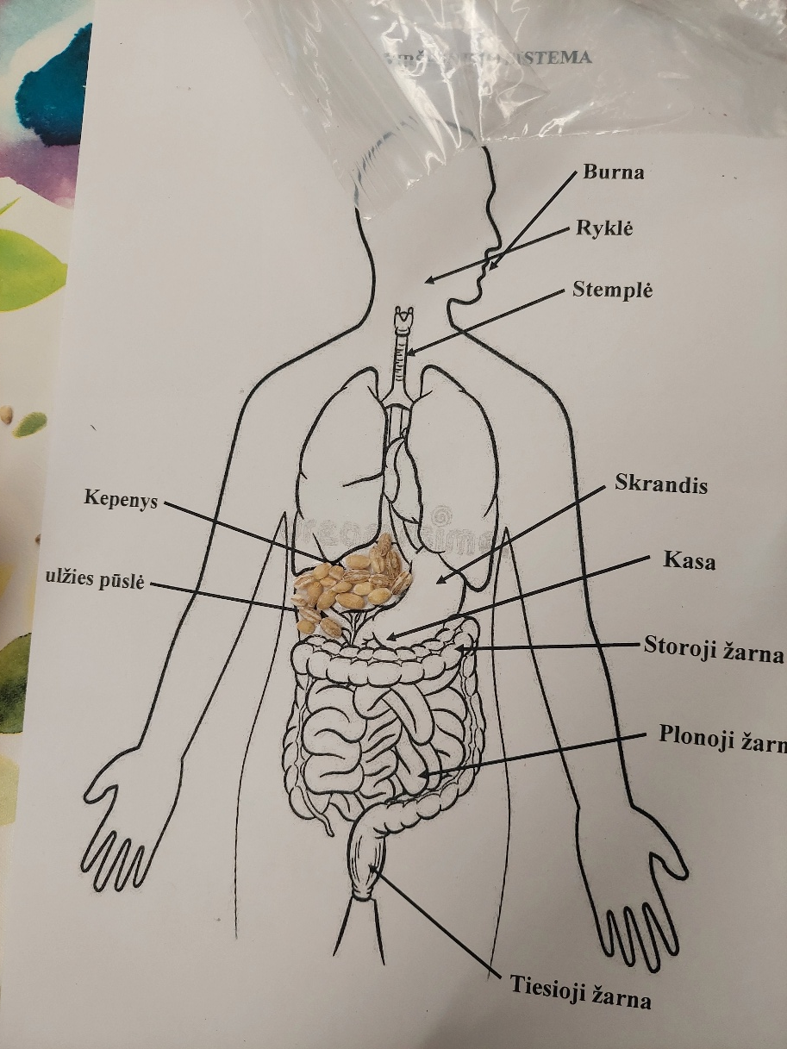
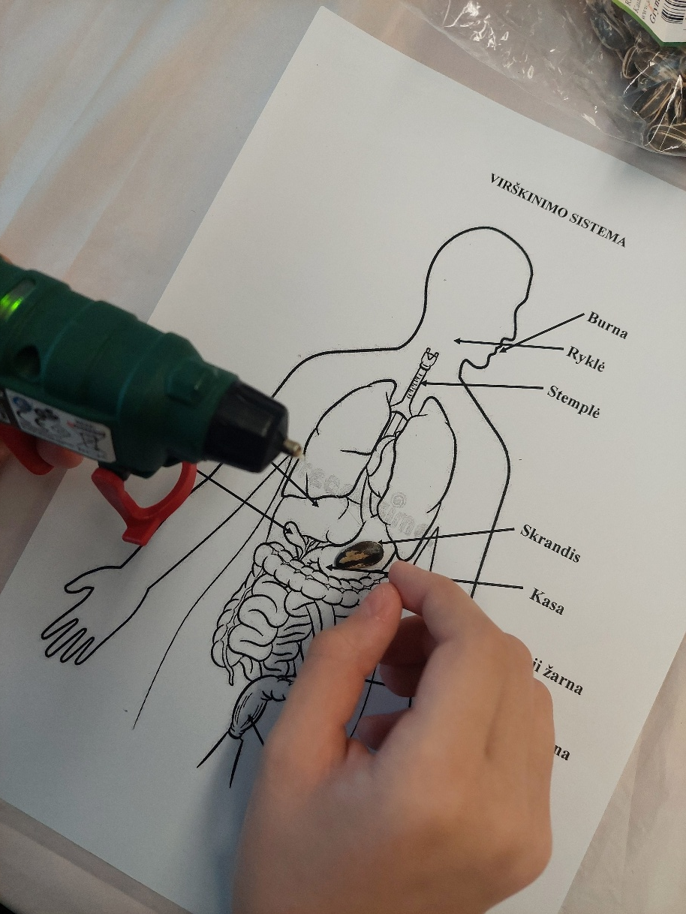

Slide 22
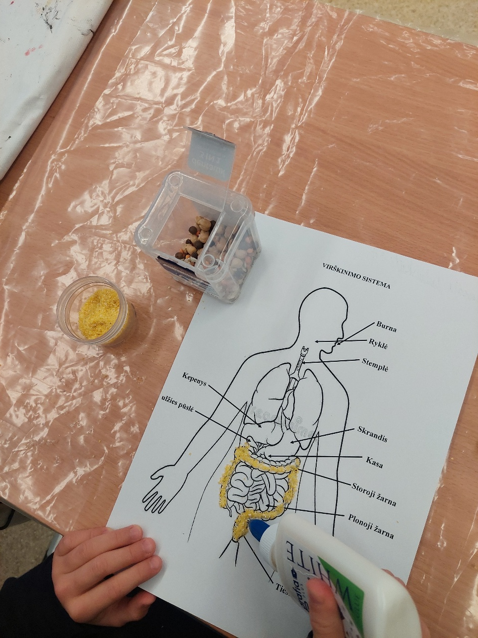
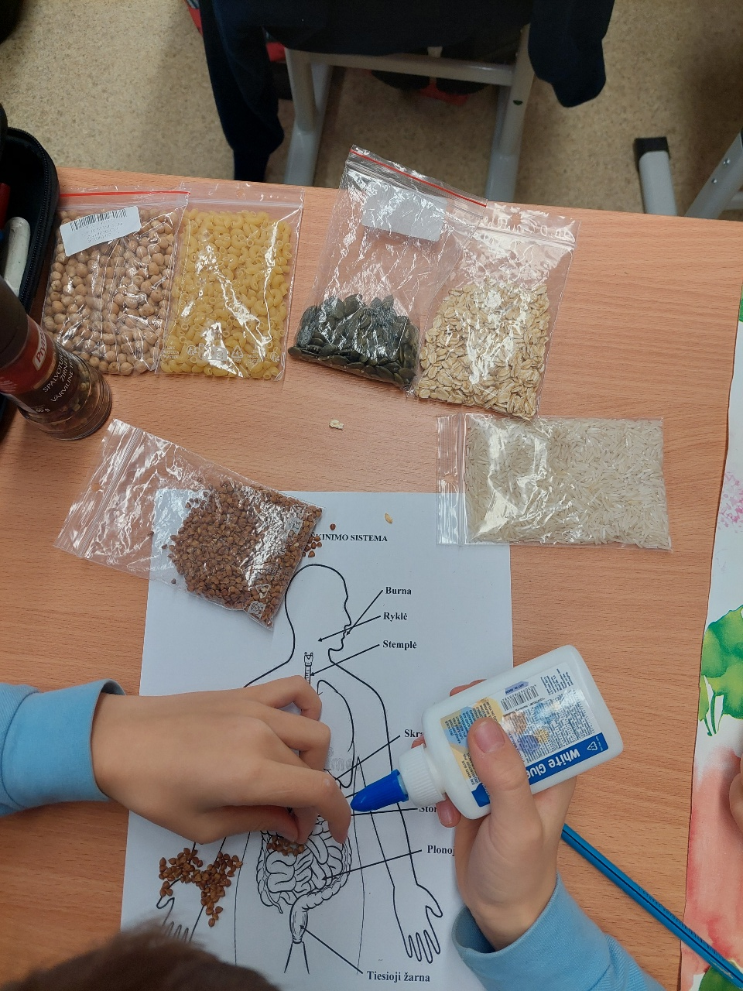

Slide 23
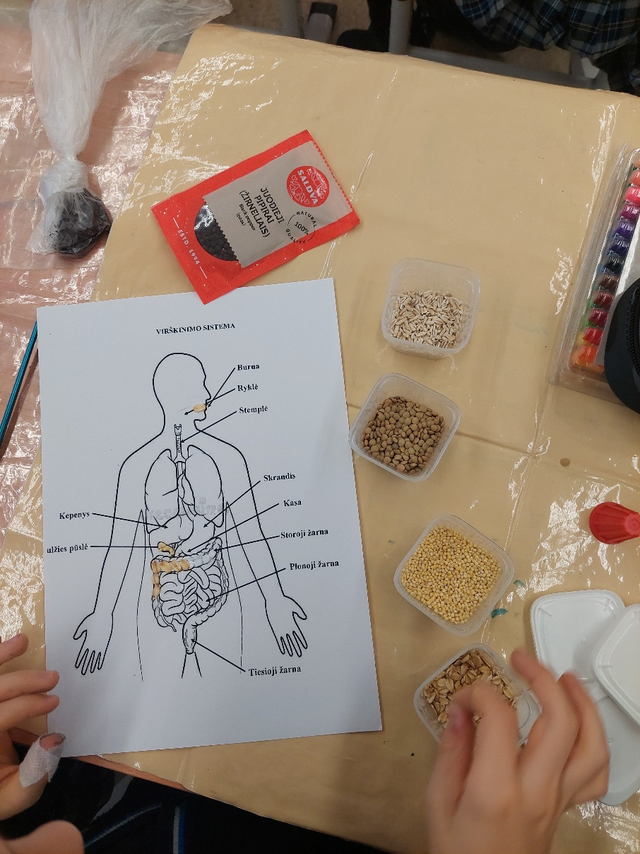
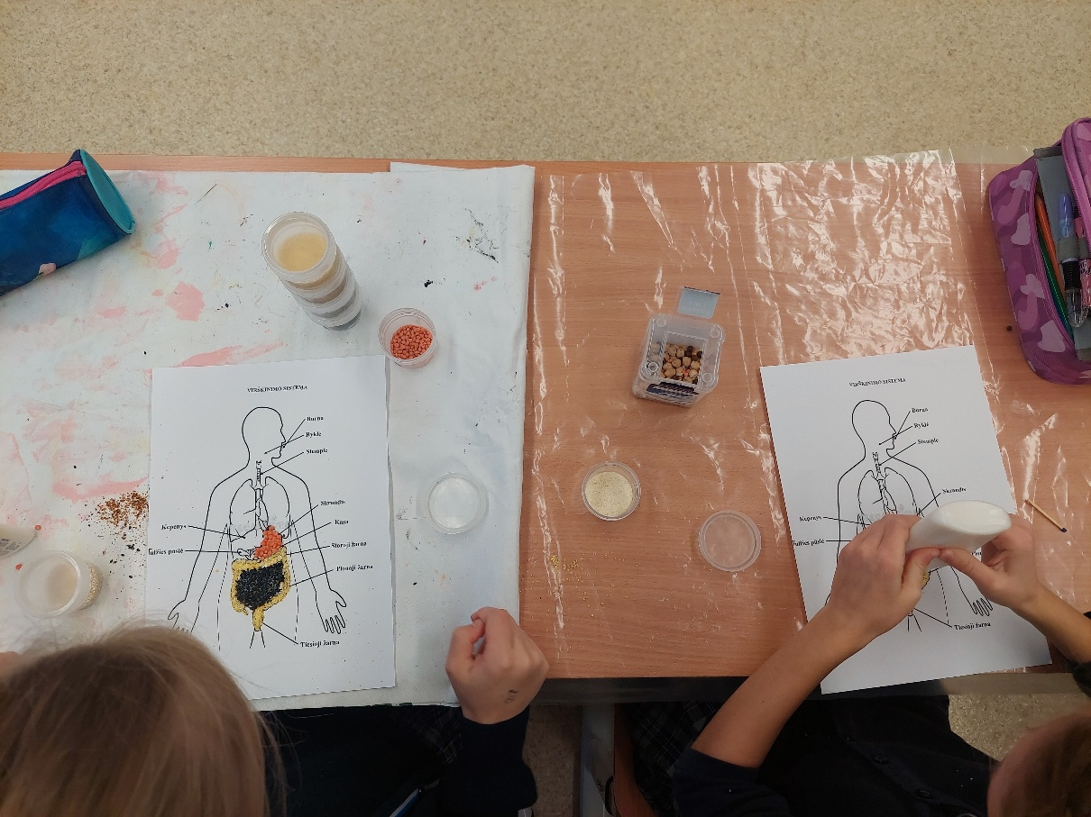

Slide 24
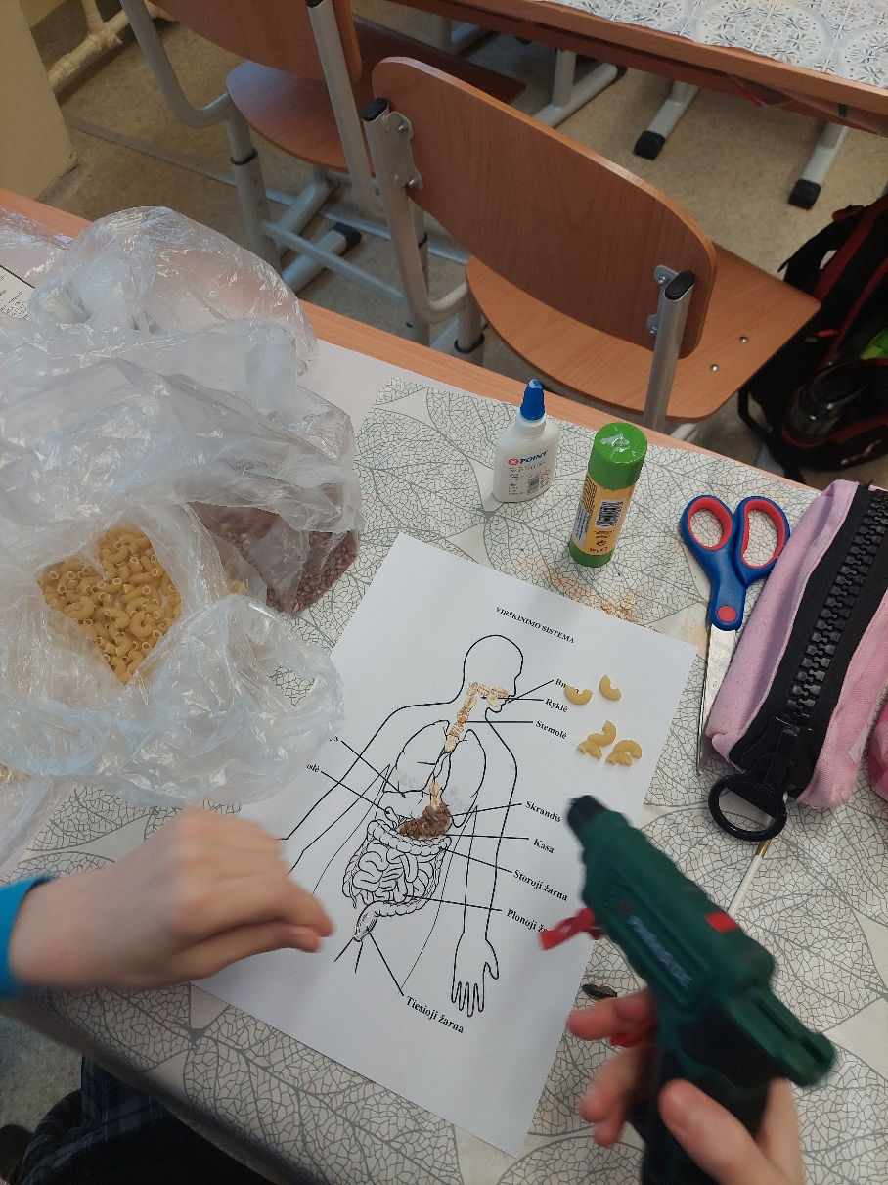
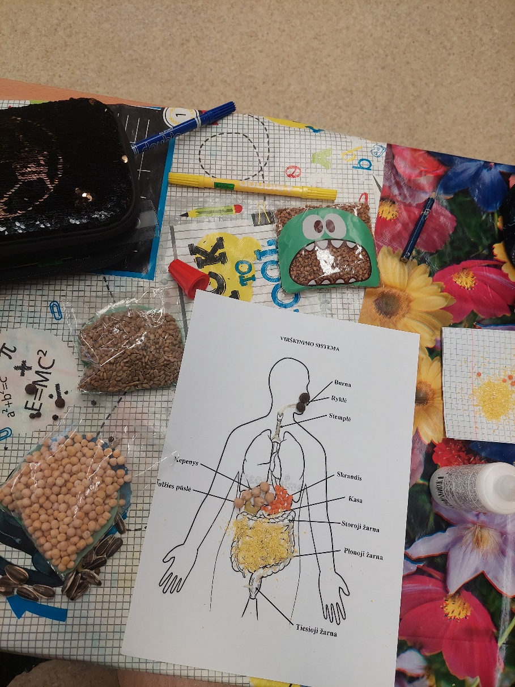

Slide 25
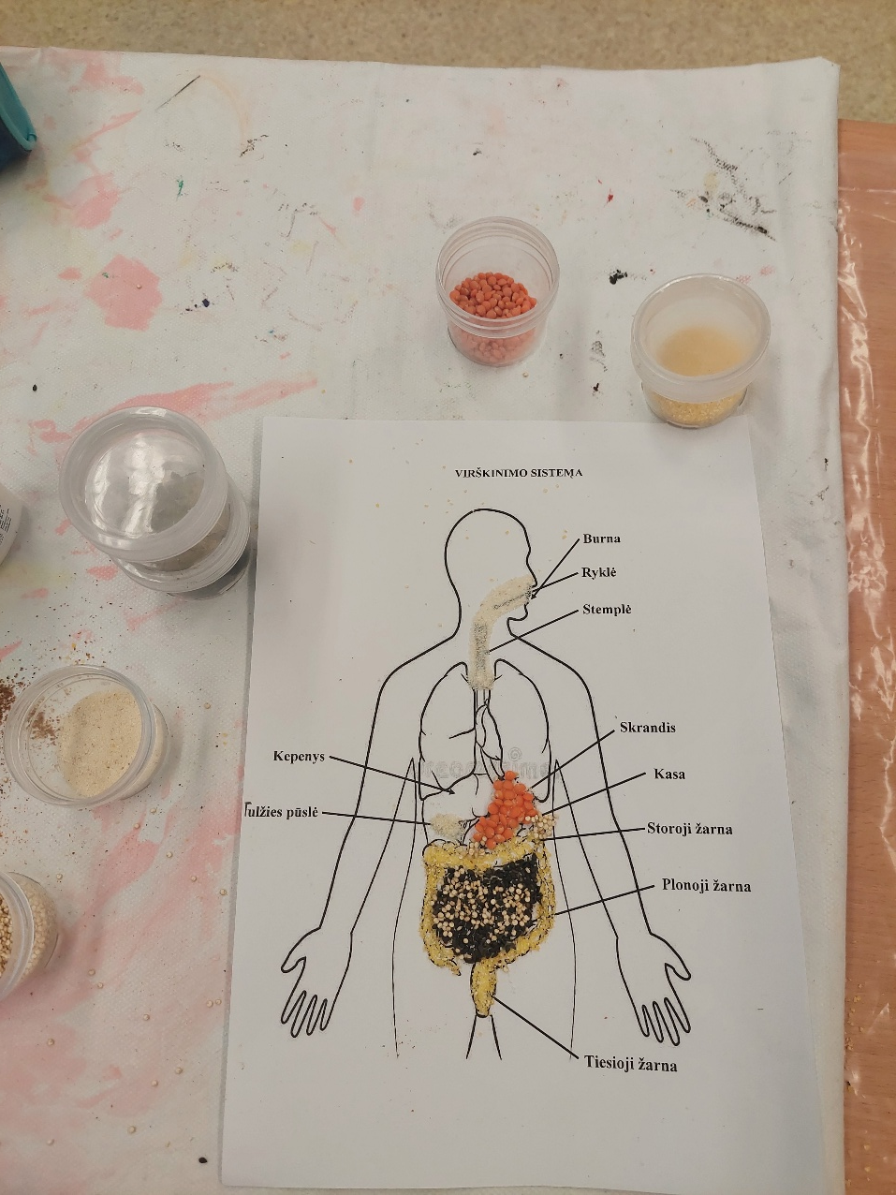
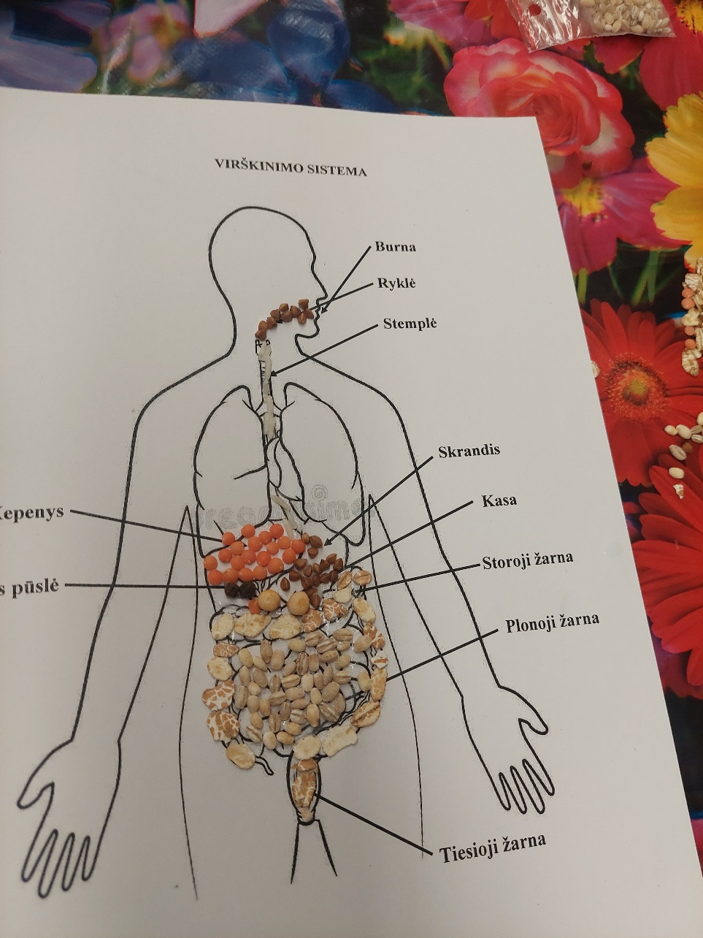

Slide 26
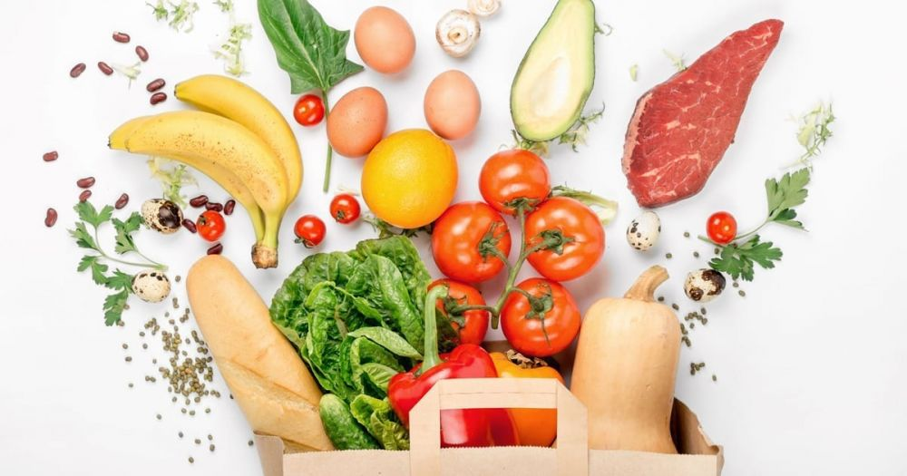
SVARBU
Virškinimo sistema maistą smulkina ir skaido į labai mažas daleles, kurias organizmas gali pasisavinti.
Mityba – apsirūpinimas maisto produktais, maisto kramtymas, rijimas, virškinimas ir įsisavinimas.
Svarbu subalansuota, sveika mityba: maisto produktų įvairovė, maistinių medžiagų, vitaminų, mineralų kiekis, reikalingas kiekvienam organizmui.

Slide 27
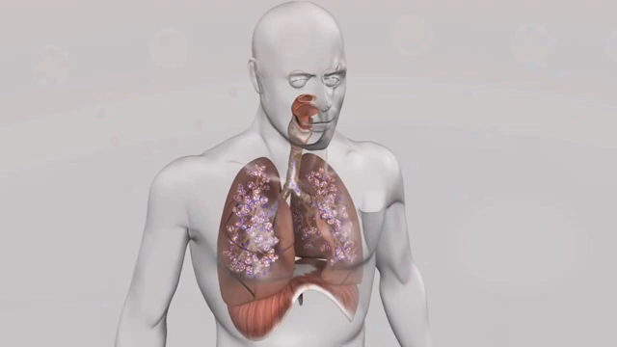
Kuri sistema pavaizduota šiame įraše?

Slide 28
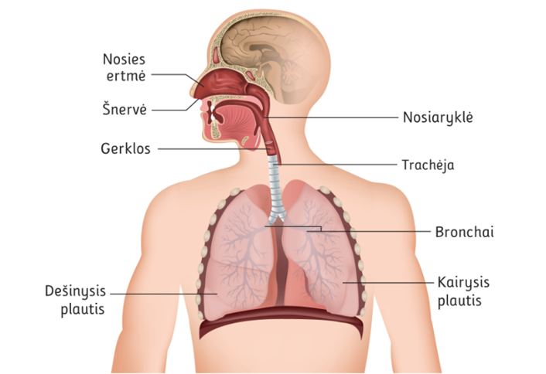
Kas sudaro kvėpavimo sistemą?

Slide 29
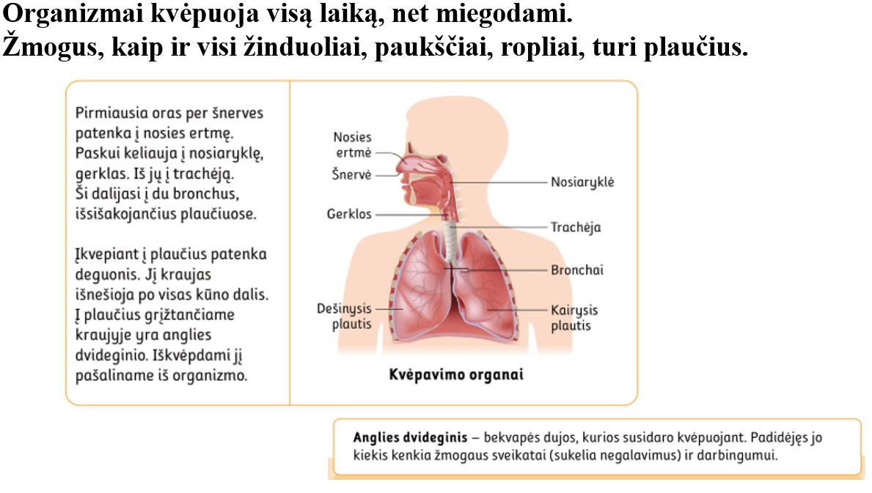

Slide 30
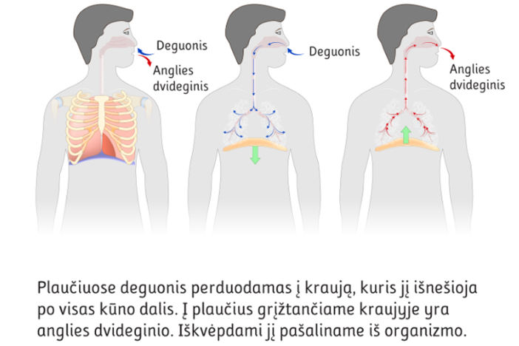
Kaip organizmas aprūpinamas deguonimi?

Slide 31
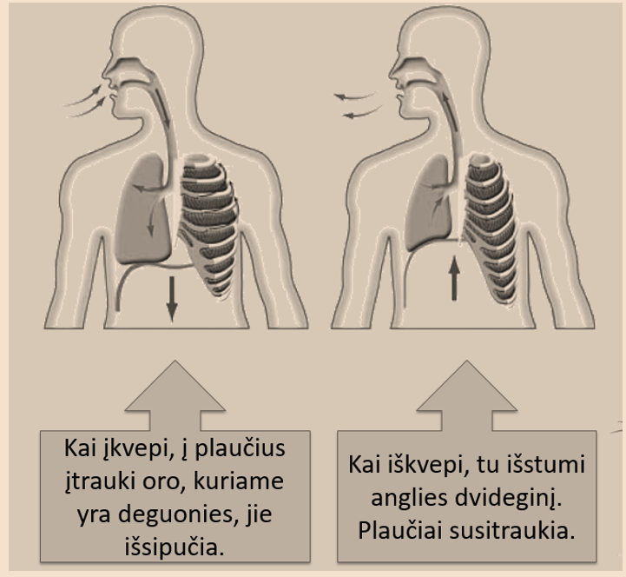

Slide 32
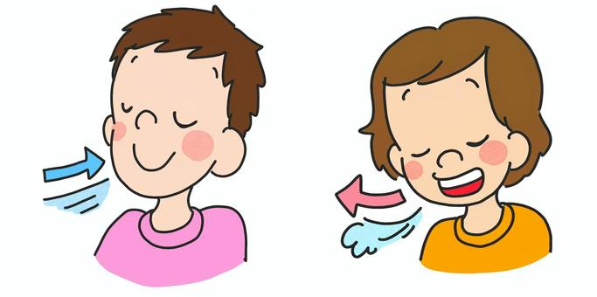
Apskaičiuok
Suaugęs žmogus ramybės būsenoje įkvepia maždaug 16 kartų per minutę. Vaikas įkvepia maždaug 19 kartų per minutę. Kiek kartų per 5 minutes įkvėps vaikas?

Slide 33
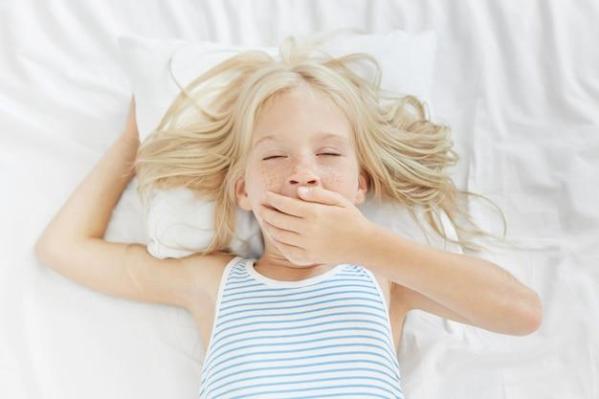
Kodėl žmonės žiovauja?
Žiovaudamas žmogus kvėpuoja lėčiau ir giliau, nes smegenys iki tol negavo pakankamai deguonies. Žiovaujant smegenys gauna daugiau deguonies.

Slide 34

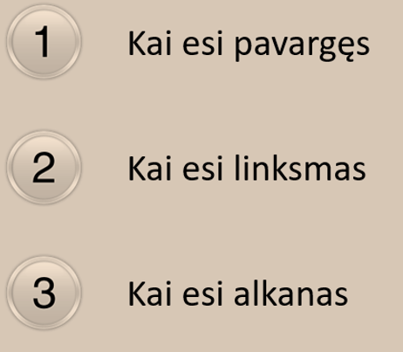
Kada tu žiovauji?

Slide 35
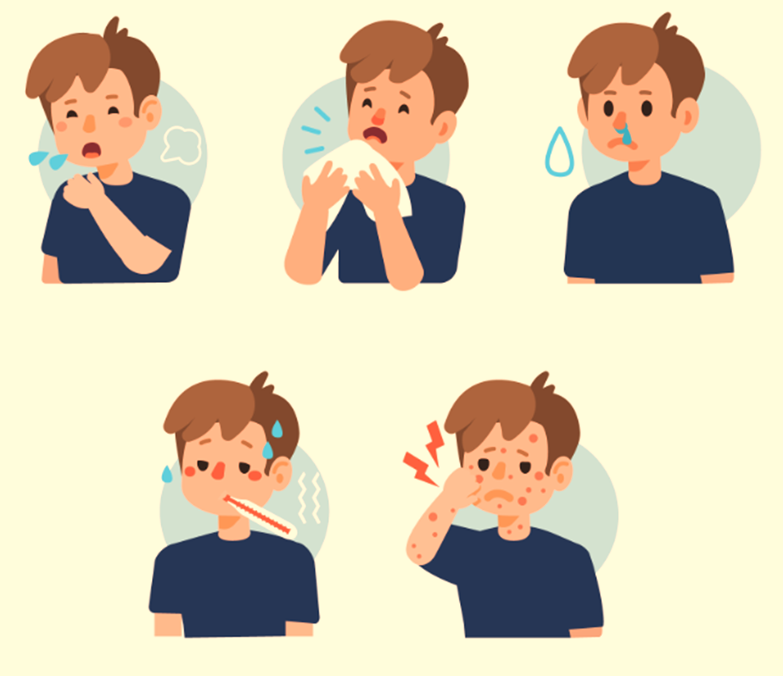
KAIP KVĖPAVIMAS SUSIJĘS SU UŽKREČIAMOSIOMIS LIGOMIS?

Slide 36
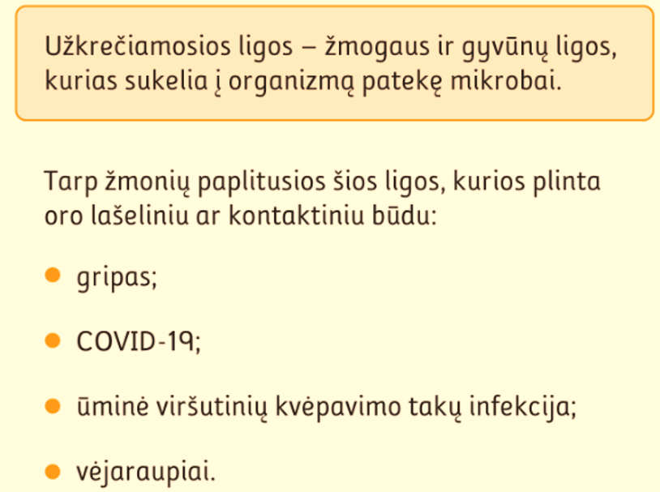
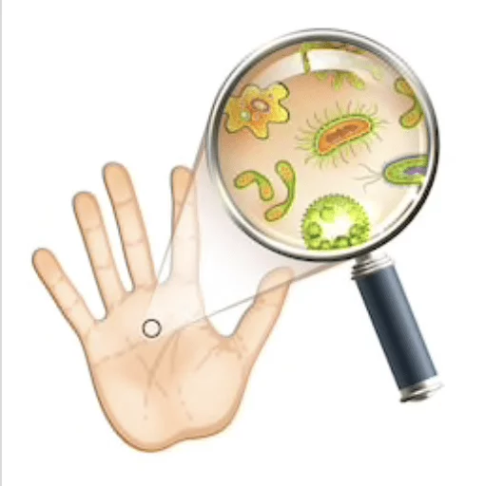

Slide 37
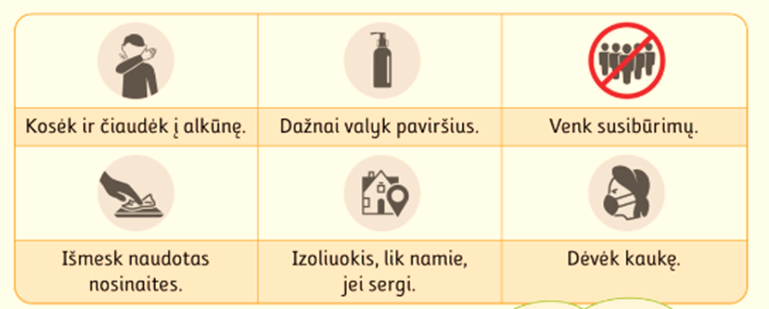
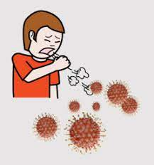
Šie susitarimai padėtų apsisaugoti nuo ligų

Slide 38

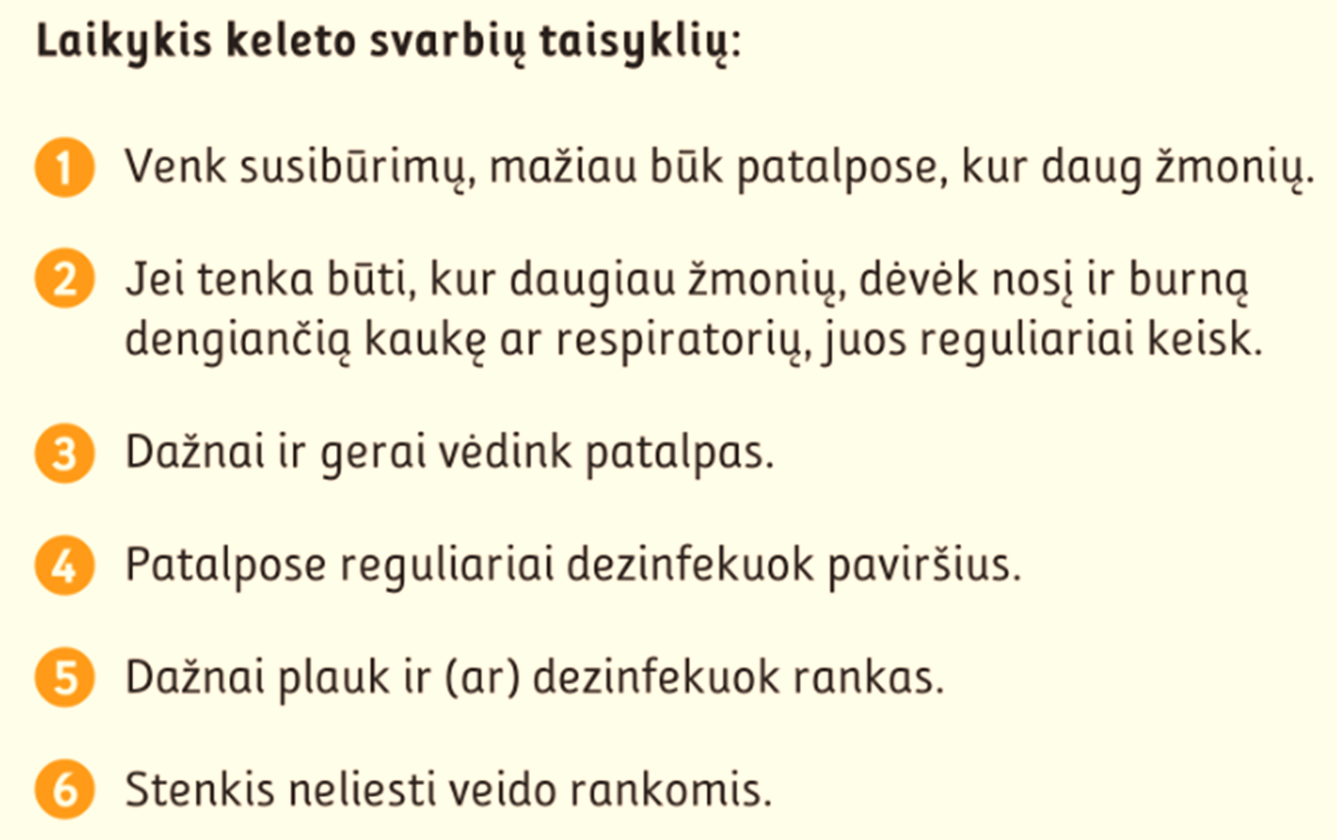
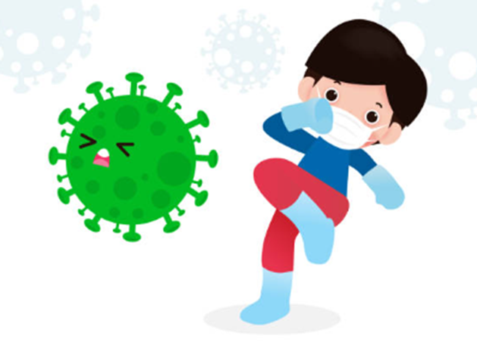

Slide 39

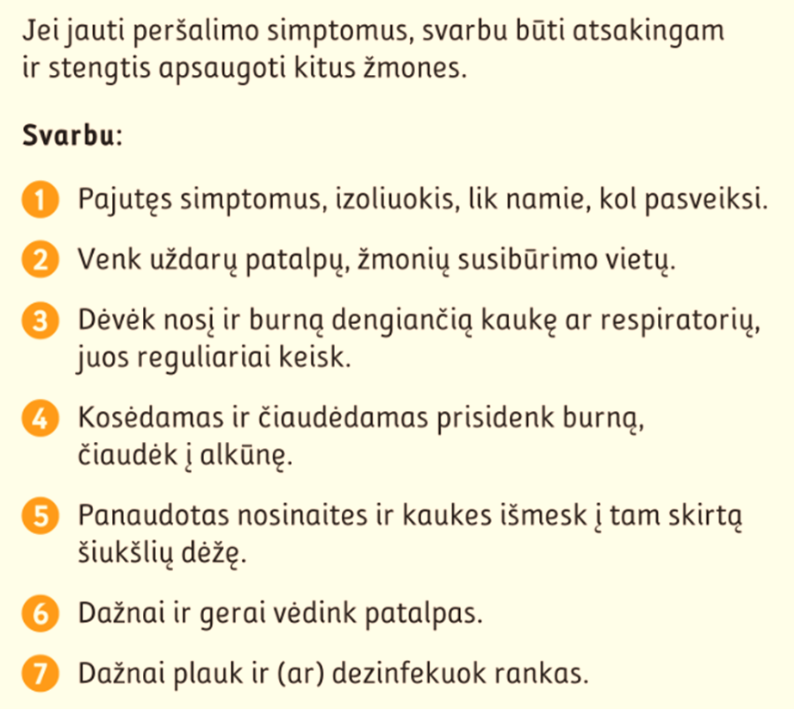
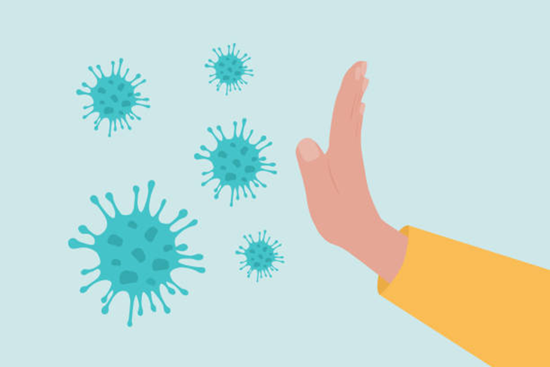

Slide 40
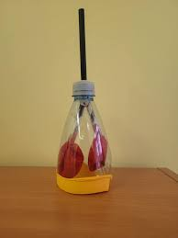
UŽDUOTIS „KAIP DIRBA PLAUČIAI?
Sukurk plaučių modelį, išsiaiškink, kaip jie veikia
TIKSLAS – sukurti dirbančių plaučių modelį.
PRIEMONĖS:
Plastikinis butelis su kamšteliu
Du raudoni balionai ir vienas mėlynas balionas
Plastilinas
Du šiaudeliai
Lipnioji juostelė
Žirklės

Slide 41
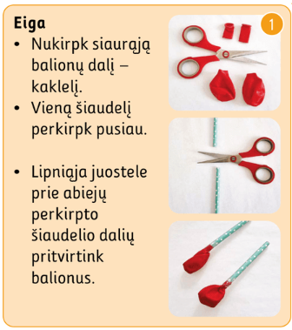
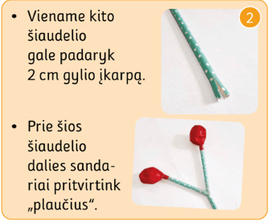
DARBO EIGA

Slide 42
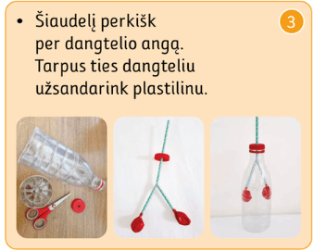
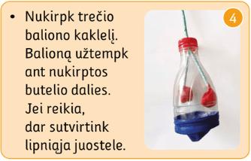
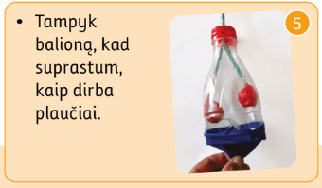

Slide 43

Plaučių modelio kūrimas (STEAM)
Mokytojas paaiškina, kaip kurti modelį pagal vadovėlio instrukciją.
Mokiniai konstruoja modelį: balionai – plaučiai, butelio dugnas – diafragma.
Demonstracija: patraukus „diafragmą“ balionai prisipučia – įkvėpimas, atleidus – iškvėpimas.
Diskusija: kaip veikia tikri plaučiai?

Slide 44
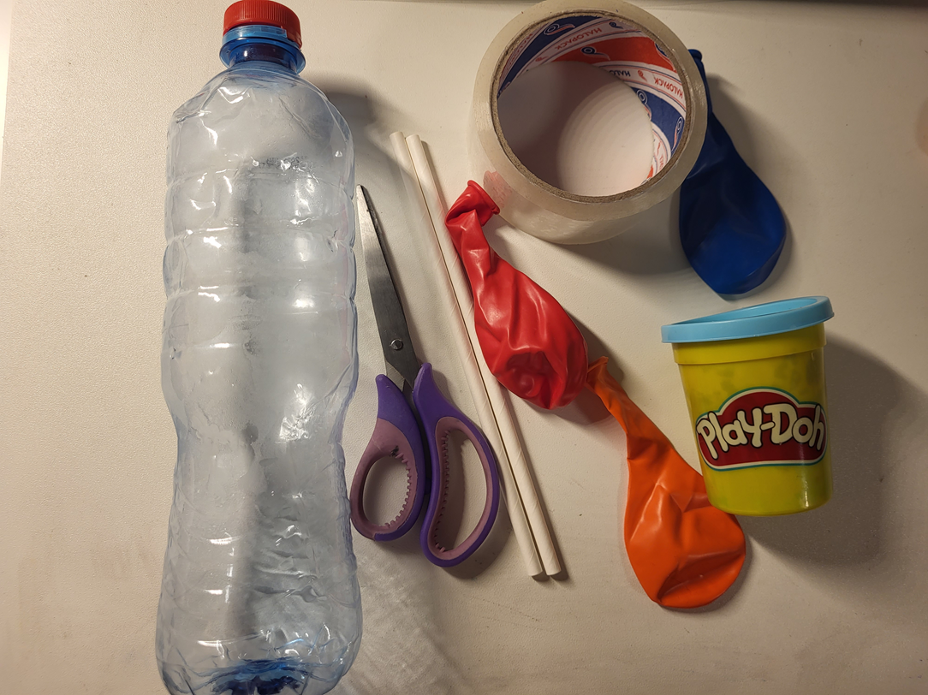

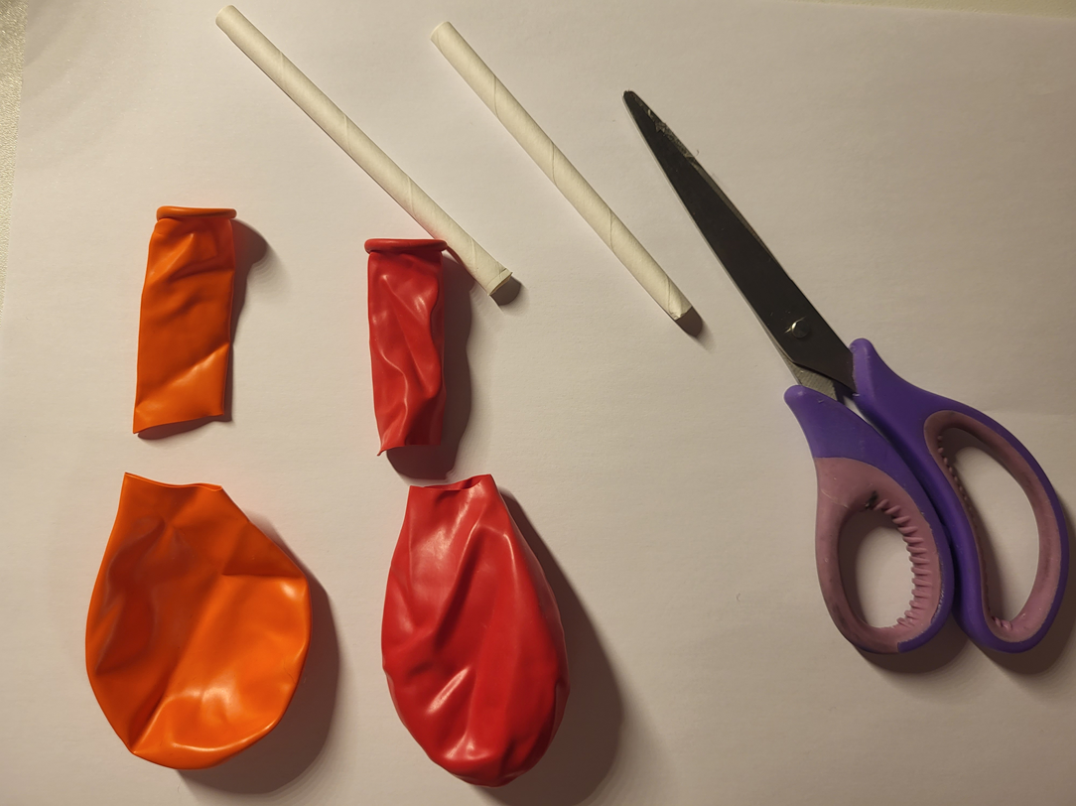
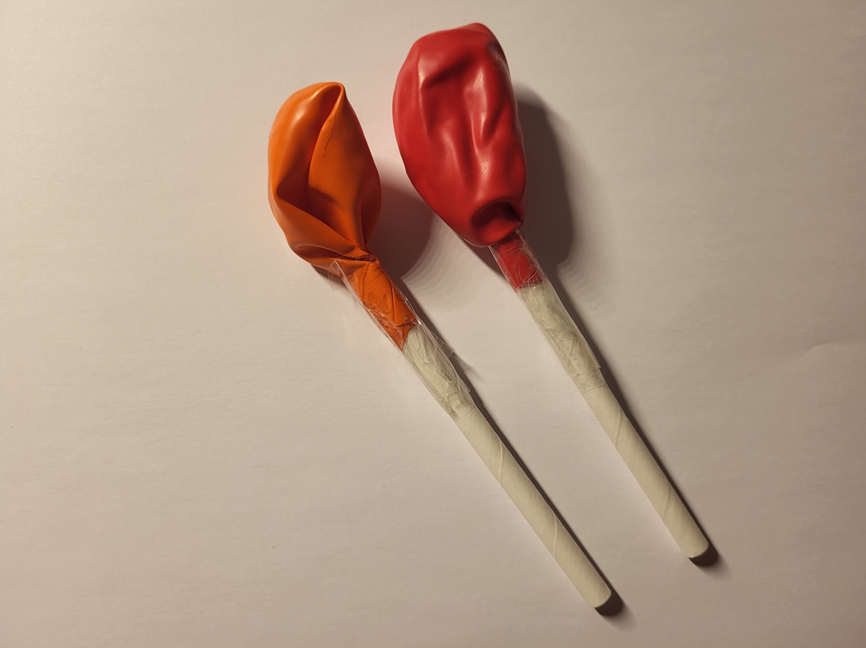
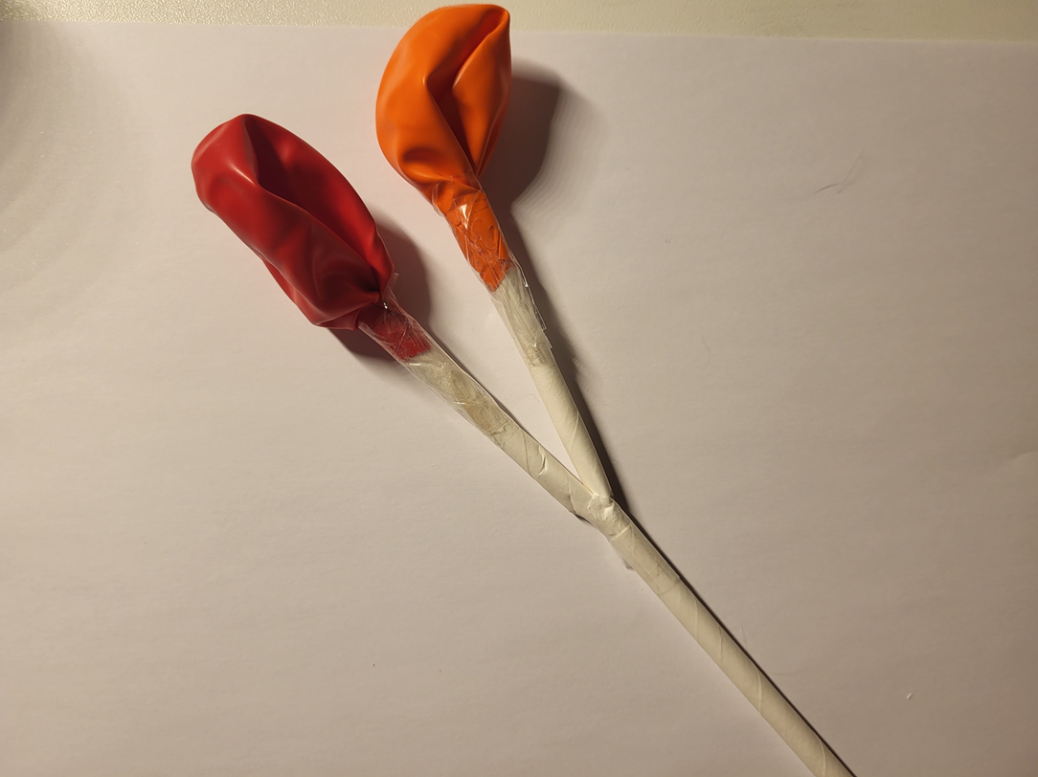
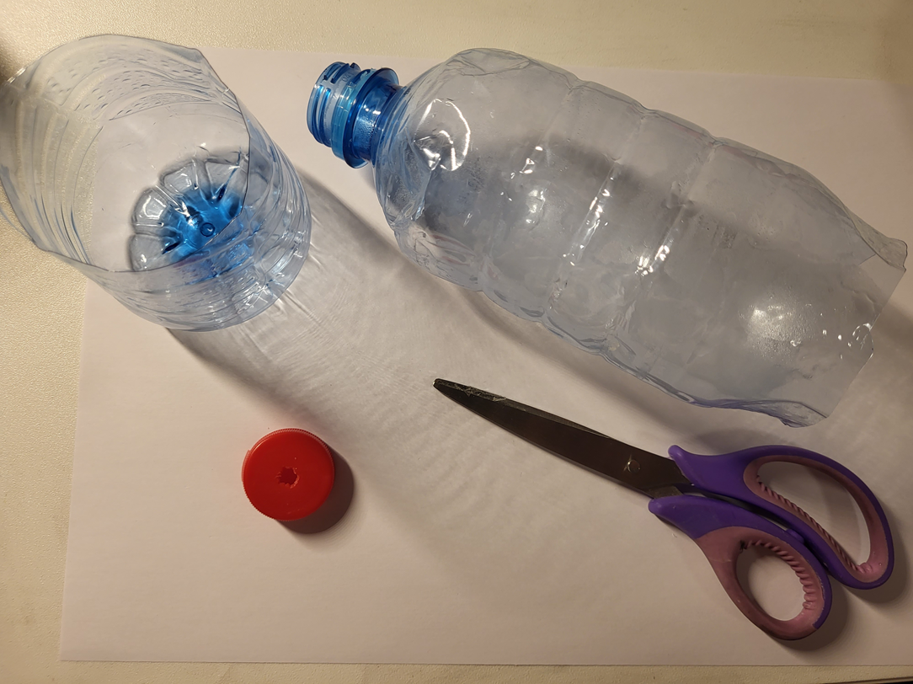



DARBO EIGA
1
2
3
4
5
6
7
8

Slide 45



MOKINIŲ ATLIKTI DARBAI

Slide 46



Slide 47



Slide 48


BAIGIAMOJI DALIS
Pakartojami pagrindiniai faktai apie virškinimo ir kvėpavimo sistemas.
Mokiniai pasako po vieną naują dalyką, kurį sužinojo.
Diskusija apie sveiką gyvenseną: mityba, judėjimas, kvėpavimo pratimai.

Slide 49

Sėkmės kriterijai
Galiu paaiškinti, kodėl žmogui reikia kvėpuoti ir valgyti.
Žinau pagrindines kvėpavimo ir virškinimo sistemos dalis.
Sukūriau virškinimo sistemos modelį iš įvairių priemonių.
Gebu parodyti, kaip veikia plaučių modelis.
Galiu pasakyti bent vieną naują dalyką, kurį sužinojau šiandien.

Slide 50

ĮSIVERTINIMAS

Slide 51
REFLEKSIJA
Įdomiausia buvo: __________________________
Man geriausiai sekėsi: __________________________
Norėčiau daugiau sužinoti apie: __________________________
Aš vertinu savo darbą: 😊 😐 ☹

Slide 52

Kūną pažinti įdomu per praktinius bandymus – taip lengviau suprasti, kaip jis veikia ir kodėl svarbu sveikai gyventi.

Slide 53
Šaltiniai
Bendrosios programos. https://emokykla.lt/
https://eduka.lt/
Indriūnienė, R. (2022). Kas yra STEAM? https://gamtamokslinisugdymas.lt/kas-yra-steam
Pagrindinės organų sistemos. https://gm1-4.smp.emokykla.lt/3-klase/gyvunai-2/mo-1-3/
Organizmo sistema. https://www.youtube.com/watch?v=ps3rbBAV9-0
Spiriajevienė I., Čistienė A., Bradauskienė S., Bružė S. (2025). STEAM veiklų integracija pradiniame ugdyme. Vitae Litera.
http://www.ugdome.lt/kompetencijos5-8/mmkvi/isivertinimo-irankis-voratinklis/
Mokinių darbai (3 kl.)

